Slide 1
Отчетная презентация проекта повышения эффективности
Оптимизация работы по подготовке к праздничному мероприятию
ДОКЛАДЧИК: Татьяна Алексеевна Дзюбан Заместитель директора по ВР ОРГАНИЗАЦИЯ: МБОУ СОШ №3 с. Огоньки
2023

Slide 2
КАРТОЧКА ПРОЕКТА
1. Вовлеченные лица и рамки проекта
2. Обоснование выбора
Заказчики процесса: Директор МБОУ СОШ №3 с. Огоньки Периметр проекта: Муниципальное бюджетное общеобразовательное учреждение "Средняя школа №3 с. Огоньки" Границы проекта: Начало: необходимость провести мероприятие; конец: мероприятие проведено Владелец процесса: Дзюбан Татьяна Алексеевна Заместитель директора по воспитательной работе Руководитель проекта: Калинина Вероника Николаевна директор МБОУ СОШ №3 с. Огоньки Команда проекта: Власова Валерия Валерьевна; Попова Наталья Андреевна; Смирнов Евгений Игоревич;
Описание проблемы: Несогласованность действий сотрудников в подготовке мероприятия, Несвоевременная подготовка мероприятия, Высокий возврат на доработку на этапе подготовки Работники, вовлекаемые в подготовку мероприятия, заняты другой срочной работой Ключевой риск: Низкое качество проведения мероприятий
3. Цели и плановый эффект
4. Ключевые события проекта
Показатель | База | Цель
Время, затраченное на разработку и утверждение сценария мероприятия, мин | 240 | 120
Общее время протекания процесса, мин | 720 | 370
Трудозатраты в год, мин | 7500 | 4380
Удовлетворенность процессом организации подготовки мероприятия участниками процесса | нет | есть
Наименование | Начало | Окончание
Старт проекта | 01.04.2023
1. Диагностика и целевое состояние | 01.04.2023 | 29.04.2023
1.1. Разработка текущей карты процесса | 01.04.2023 | 10.04.2023
1.2. Сбор фактических данных | 01.04.2023 | 12.04.2023
1.3. Разработка целевой карты процесса | 15.04.2023 | 29.04.2023
1.4. Разработка плана мероприятий | 15.04.2023 | 29.04.2023
2. Реализация плана мероприятий по улучшению | 30.04.2023 | 30.05.2023
2.1. Совещание по защите подходов внедрения | 30.04.2023 | 30.04.2023
2.2. Внедрение мероприятий | 01.05.2023 | 30.05.2023
3. Анализ результатов и закрытие проекта | 31.05.2023 | 08.07.2023
3.1. Мониторинг достигнутых результатов | 31.05.2023 | 29.06.2023
3.2. Оформление карты достигнутого состояния процесса | 30.06.2023 | 30.06.2023
3.3. Разработка стандарта/норматива и тиражирование | 01.07.2023 | 05.07.2023
3.4. Закрытие проекта (отчет руководителю) | 06.07.2023 | 08.07.2023

Slide 3
КАРТА ТЕКУЩЕГО СОСТОЯНИЯ ПРОЦЕССА
Время протекания процесса: 720 мин Проблемы: 1. Большая длительность написания сценария, наличие больших трудозатрат по времени и трудозатратам 2. Низкий уровень коммуникации между сотрудниками, несогласованность действий 3. Занятость, вовлекаемых в подготовку мероприятия другими должностными обязанностями
Вход
1
25 мин
2
15 мин
3
60 мин
Заместитель директора по ВР, педагог-организатор
Заместитель директора по ВР
Педагог-организатор
Необходимость провести мероприятие
Мониторинг плана мероприятий МБОУ СОШ №3 с. Огоньки
Поручение подготовки сценария педагогу-организатору
Формирование плана подготовки мероприятия
НЕТ
НЕТ
НЕТ
2,3
4
4
120 мин
5
15 мин
6
5-10 мин
7
240 мин
Педагог-организатор
Заместитель директора по ВР
Заместитель директора по ВР
Специалисты
Написание сценария (сценарного плана). Составление репертуара.
Проверка и корректировка плана мероприятия и сценария
Передача сценария исполнителям, распределение конкретных задач
Подготовка репертуара, оформление зала
Легенда:
2
2
Проблема
Решение
Возврат к предыдущему этапу
НЕТ
3 ч
НЕТ
1,2,3
НЕТ
НЕТ
НЕТ
2,3
Длительность по регламенту
Длительность по регламенту

Slide 4
КАРТА ТЕКУЩЕГО СОСТОЯНИЯ ПРОЦЕССА
7
8
Время протекания процесса: 720 мин Проблемы: 1. Большая длительность написания сценария, наличие больших трудозатрат по времени и трудозатратам 2. Низкий уровень коммуникации между сотрудниками, несогласованность действий 3. Занятость, вовлекаемых в подготовку мероприятия другими должностными обязанностями
8
180 мин
9
60 мин
Выход
Специалисты
Заместитель директора по ВР, специалисты
Проведение совместных репетиций всех участников мероприятия
Проверка готовности к мероприятию путем проведения генеральной репетиции
Мероприятие проведено
НЕТ
2
НЕТ
Легенда:
2
2
Проблема
Решение
Возврат к предыдущему этапу
НЕТ
3 ч
Длительность по регламенту
Длительность по регламенту

Slide 5
СБОР ФАКТИЧЕСКИХ ДАННЫХ ПРОЦЕССА

Slide 6
АНАЛИЗ И РЕШЕНИЕ ПРОБЛЕМ
n/n | Проблема | Причина | Решение
1 | Большая длительность написания сценария, наличие больших трудозатрат по времени и трудозатратам | Отсутствие шаблонов сценариев и общего плана по подготовке сценария | Создание базы сценариев. Разработка типового плана по подготовке мероприятий
2 | Низкий уровень коммуникации между сотрудниками, несогласованность действий | Отсутствие совместных обсуждений и рефлексии по итогам проведения мероприятия | Проведение совещаний по плану подготовки и проведение итоговых совещаний с подведением итогов
3 | Занятость, вовлекаемых в подготовку мероприятия другими должностными обязанностями | Отсутствие мотивации к выполнению задач, не входящих в план текущей работы | Введение Положения о поощрении за срочную и важную работу

Slide 7
КАРТА ЦЕЛЕВОГО СОСТОЯНИЯ ПРОЦЕССА
Время протекания процесса: 370 мин Предлагаемые решения: 1. Создание базы сценариев. Разработка типового плана по подготовке мероприятия 2. Проведение совещаний по плану подготовки и проведение совещаний с подведением итогов 3. Введение Положения о поощрении за срочную работу и важную работу
Вход
1
10 мин
2
5 мин
3
10 мин
Заместитель директора по ВР, педагог-организатор
Заместитель директора по ВР
Педагог-организатор, специалисты, зам. директора по ВР
Необходимость провести мероприятие
Мониторинг плана мероприятий МБОУ СОШ №3 с. Огоньки
Поручение подготовки сценария педагогу-организатору
Совещание по подготовке плана мероприятия
НЕТ
2
НЕТ
НЕТ
2,3
4
60 мин
5
5 мин
6
5 мин
7
120 мин мин
Педагог-организатор
Заместитель директора по ВР
Заместитель директора по ВР
Специалисты
Написание сценария (сценарного плана). Составление репертуара.
Проверка и корректировка плана мероприятия и сценария
Передача сценария исполнителям, распределение конкретных задач
Подготовка репертуара, оформление зала
Легенда:
2
2
Проблема
Решение
Возврат к предыдущему этапу
НЕТ
3 ч
НЕТ
1,2,3
НЕТ
НЕТ
НЕТ
4
Длительность по регламенту
Длительность по регламенту

Slide 8
КАРТА ЦЕЛЕВОГО СОСТОЯНИЯ ПРОЦЕССА
Время протекания процесса: 370 мин Предлагаемые решения: 1. Создание базы сценариев. Разработка типового плана по подготовке мероприятия 2. Проведение совещаний по плану подготовки и проведение совещаний с подведением итогов 3. Введение Положения о поощрении за срочную работу и важную работу
8
90 мин
9
60 мин
10
5-10 мин
Выход
Специалисты
Заместитель директора по ВР, специалисты
зам. директора по ВР, специалисты
Проведение совместных репетиций всех участников мероприятия
Проверка готовности к мероприятию путем проведения генеральной репетиции
Совещание по результатам проведения мероприятия, рефлексия
Мероприятие проведено
НЕТ
2
НЕТ
4
НЕТ
3
Легенда:
2
2
Проблема
Решение
Возврат к предыдущему этапу
НЕТ
3 ч
Длительность по регламенту
Длительность по регламенту

Slide 9
ПЛАН МЕРОПРИЯТИЙ
пп | Задача, Ответственный | План | Факт | Замечания | Статус
1 | Проведение совещаний по плану подготовки и проведение совещаний с подведением итогов (Ответственный: Власова Валерия Валерьевна) | 20.04.2023 | 20.04.2023 |  | ●
2 | Создание базы шаблонов сценариев. Разработка типового плана по подготовке мероприятия (Ответственный: Попова Наталья Андреевна) | 23.04.2023 | 23.04.2023 |  | ●
3 | Введение Положения о поощрении за срочную и важную работу (Ответственный: Власова Валерия Валерьевна) | 25.04.2023 | 25.04.2023 |  | ●

Slide 10
МОНИТОРИНГ ДОСТИГНУТЫХ РЕЗУЛЬТАТОВ

Slide 11
КАРТА ДОСТИГНУТОГО СОСТОЯНИЯ ПРОЦЕССА
Время протекания процесса: 370 мин Решения: 1. Создание базы сценариев. Разработка типового плана по подготовке мероприятий 2. Проведение совещаний по плану подготовки и итоговых совещаний с рефлексией 3. Введение Положение о поощрении за срочную и и важную работу
Вход
1
10 мин мин
2
5 минут мин
3
10 мин мин
Заместитель директора по ВР, педагог-организатор
Заместитель директора по ВР
Педагог-организатор, специалисты, зам. директора по ВР
Необходимость провести мероприятие
Мониторинг плана мероприятий МБОУ СОШ №3 с. Огоньки
Поручение подготовки сценария педагогу-организатору
Совещание по подготовке плана мероприятия
НЕТ
2
НЕТ
НЕТ
2,3
4
60 мин
5
5 мин
6
5 мин
7
120 мин мин
Педагог-организатор
Заместитель директора по ВР
Заместитель директора по ВР
Специалисты
Написание сценария (сценарного плана). Составление репертуара.
Проверка и корректировка плана мероприятия и сценария
Передача сценария исполнителям, распределение конкретных задач
Подготовка репертуара, оформление зала
Легенда:
2
2
Проблема
Решение
Возврат к предыдущему этапу
НЕТ
3 ч
НЕТ
1,3
НЕТ
НЕТ
НЕТ
3
Длительность по регламенту
Длительность по регламенту

Slide 12
КАРТА ДОСТИГНУТОГО СОСТОЯНИЯ ПРОЦЕССА
Время протекания процесса: 370 мин Решения: 1. Создание базы сценариев. Разработка типового плана по подготовке мероприятий 2. Проведение совещаний по плану подготовки и итоговых совещаний с рефлексией 3. Введение Положение о поощрении за срочную и и важную работу
8
90 мин
9
60 мин
10
5-10 мин
Выход
Специалисты
Заместитель директора по ВР, специалисты
зам. директора по ВР, специалисты
Проведение совместных репетиций всех участников мероприятия
Проверка готовности к мероприятию путем проведения генеральной репетиции
Совещание по результатам проведения мероприятия, рефлексия
Мероприятие проведено
НЕТ
2,3
НЕТ
НЕТ
Легенда:
2
2
Проблема
Решение
Возврат к предыдущему этапу
НЕТ
3 ч
Длительность по регламенту
Длительность по регламенту

Slide 13
РЕЗУЛЬТАТЫ ПРОЕКТА
пп | Показатель | База | Цель | Факт | Комментарий
1 | Время, затраченное на разработку и утверждение сценария мероприятия, мин | 240 | 120 | 120
2 | Общее время протекания процесса, мин | 720 | 370 | 370
3 | Трудозатраты в год, мин | 7500 | 4380 | 4380
4 | Удовлетворенность процессом организации подготовки мероприятия участниками процесса | нет | есть | есть
Решение: Закрыть проект Комментарии к решению:

Slide 14
ПРИЛОЖЕНИЯ
ПРИЛОЖЕНИЯ

Slide 15
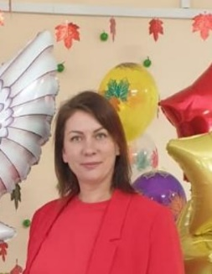
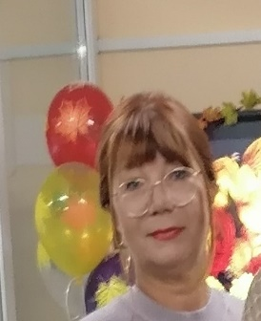
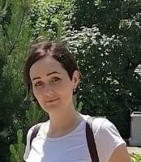
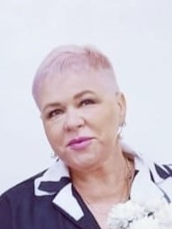
ПРИЛОЖЕНИЯ - КОМАНДА ПРОЕКТА
ВЛАДЕЛЕЦ ПРОЦЕССА
РУКОВОДИТЕЛЬ ПРОЕКТА
Дзюбан Татьяна Алексеевна Заместитель директора по
воспитательной работе
Калинина Вероника Николаевна директор МБОУ СОШ №3 с. Огоньки
КОМАНДА ПРОЕКТА
Власова Валерия Валерьевна педагог-организатор
Попова Наталья Андреевна Педагог дополнительного образования
Смирнов Евгений Игоревич Старший вожатый

Slide 16
ПРИЛОЖЕНИЯ - ЭФФЕКТ ОТ МЕРОПРИЯТИЙ
n/n | Наименование мероприятия | Эффект от мероприятия
1 | Проведение совещаний по плану подготовки и проведение совещаний с подведением итогов | Повышение коммуникации сотрудников, повышение качества мероприятий
2 | Создание базы шаблонов сценариев. Разработка типового плана по подготовке мероприятия | Своевременная подготовка мероприятия, Отсутствие возврата на доработку на этапе подготовки
3 | Введение Положения о поощрении за срочную и важную работу | Повышение мотивации при выполнении задач, не входящих в текущий план работы

Slide 17
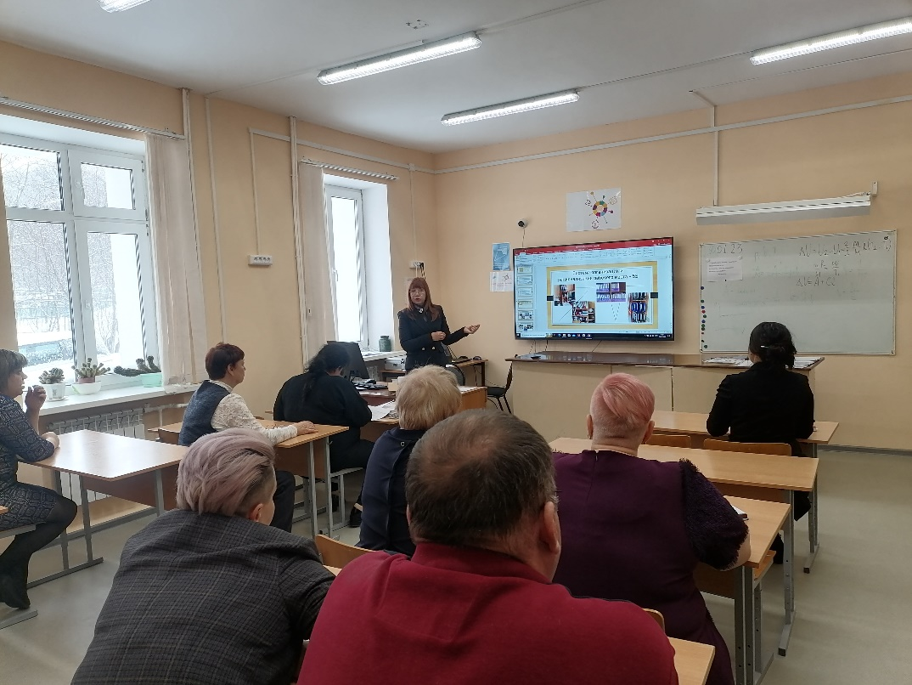
ПРИЛОЖЕНИЯ - ЭФФЕКТ ОТ ВНЕДРЕНИЯ 1 / 3
Наименование мероприятия: Проведение совещаний по плану подготовки и проведение совещаний с подведением итогов Эффект от мероприятия:
БЫЛО:
СТАЛО:
НЕТ:

Slide 18
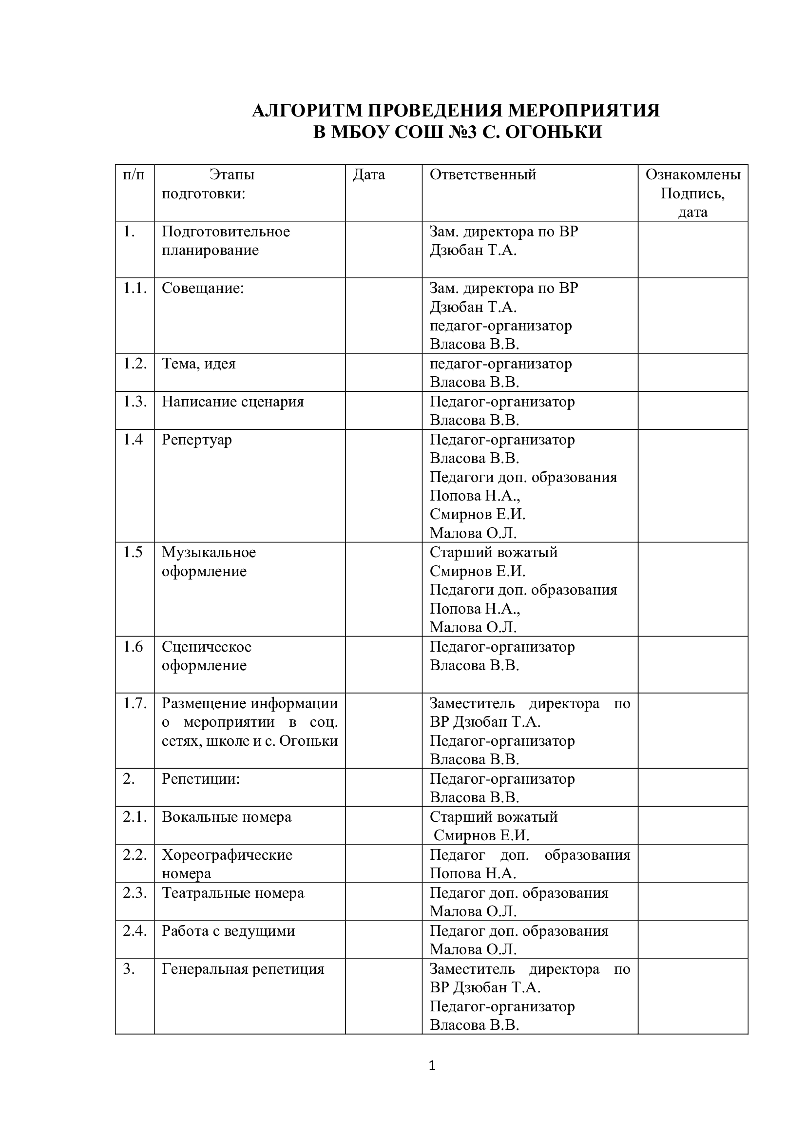
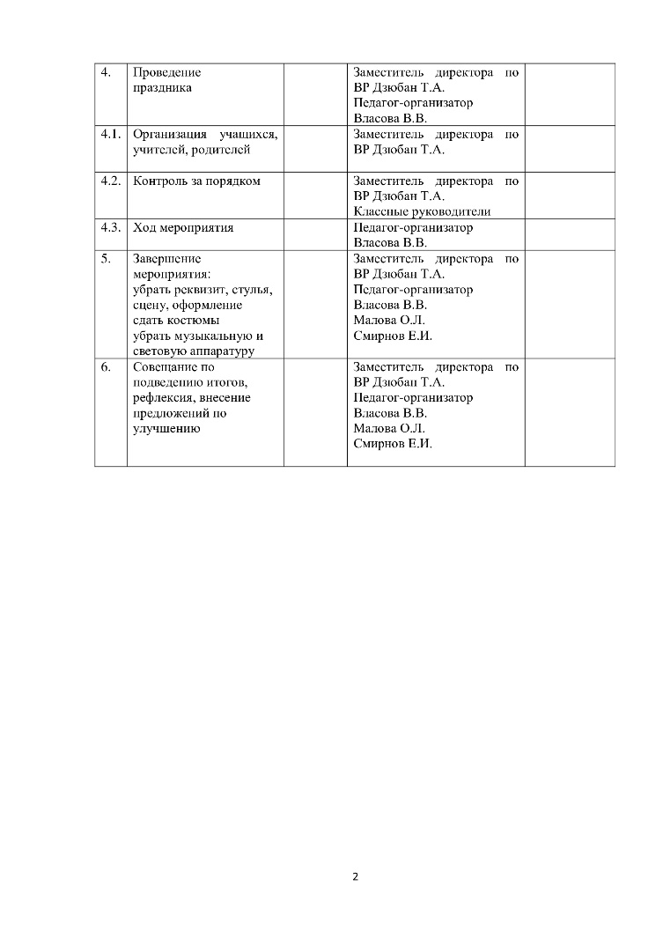
ПРИЛОЖЕНИЯ - ЭФФЕКТ ОТ ВНЕДРЕНИЯ 2 / 3
Наименование мероприятия: Создание базы шаблонов сценариев. Разработка типового плана по подготовке мероприятия Эффект от мероприятия:
БЫЛО:
НЕТ
СТАЛО:

Slide 19
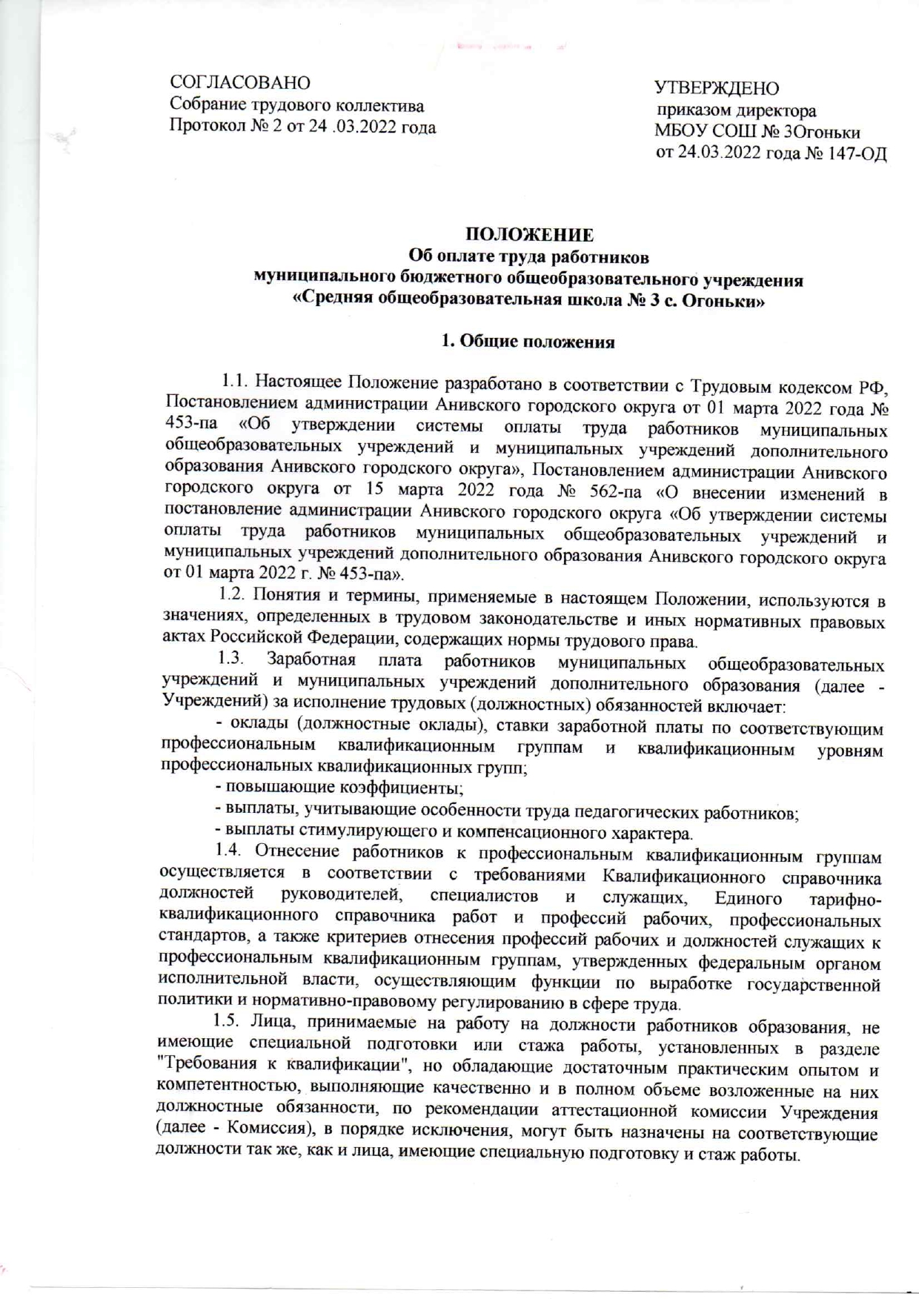
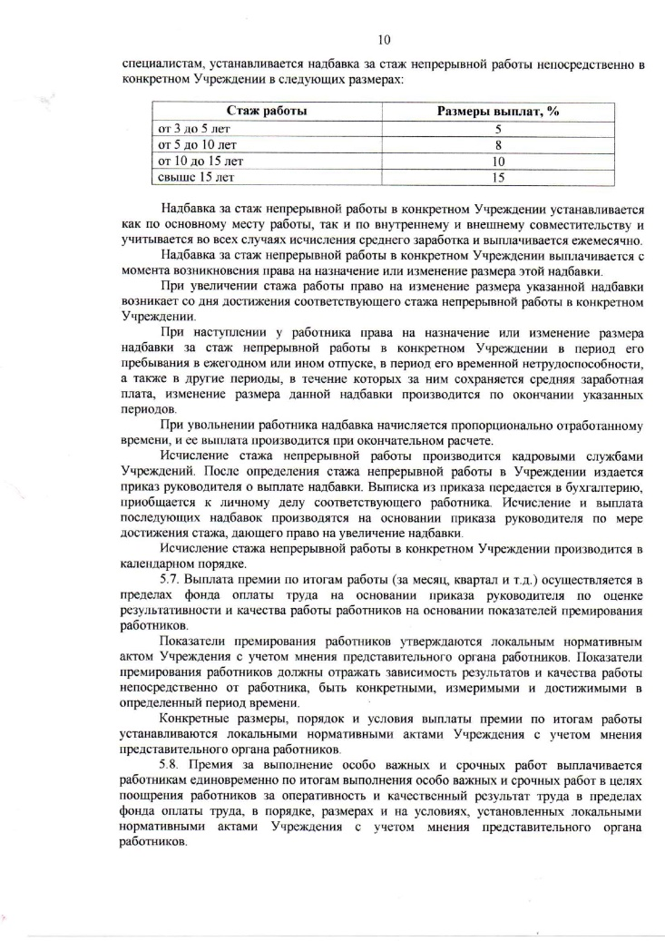
ПРИЛОЖЕНИЯ - ЭФФЕКТ ОТ ВНЕДРЕНИЯ 3 / 3
Наименование мероприятия: Введение Положения о поощрении за срочную и важную работу Эффект от мероприятия: Повышение мотивации при выполнении задач, не входящих в текущий план работы
СТАЛО:
БЫЛО:
НЕТ:

Slide 20
Спасибо за внимание.

